Slide 1

Atelier numérique Analyse par apprentissage automatique de matériaux multiphasés (aciers, composites...)
Colloque Indentation 2025
30 sept.-3 oct. 2025 Besançon (France)

Slide 2
Agenda
8h30 – 9h00 : Analyse de données de nanoindentation avec l’outil Matlab TriDiMap
9h00 – 9h45 : Analyse de données de nanoindentation avec python – ML non supervisé
9h45 – 10h00 : Q/A
Lien vers le répertoire :
https://github.com/DavidMercier/Indentation2025_AnsysWorkshop/tree/main/Atelier1_ML-Clustering
Liens utiles :
https://tridimap.readthedocs.io/en/latest/
https://github.com/DavidMercier/TriDiMap
https://mecanano-wg4-25.sciencesconf.org/

Slide 3
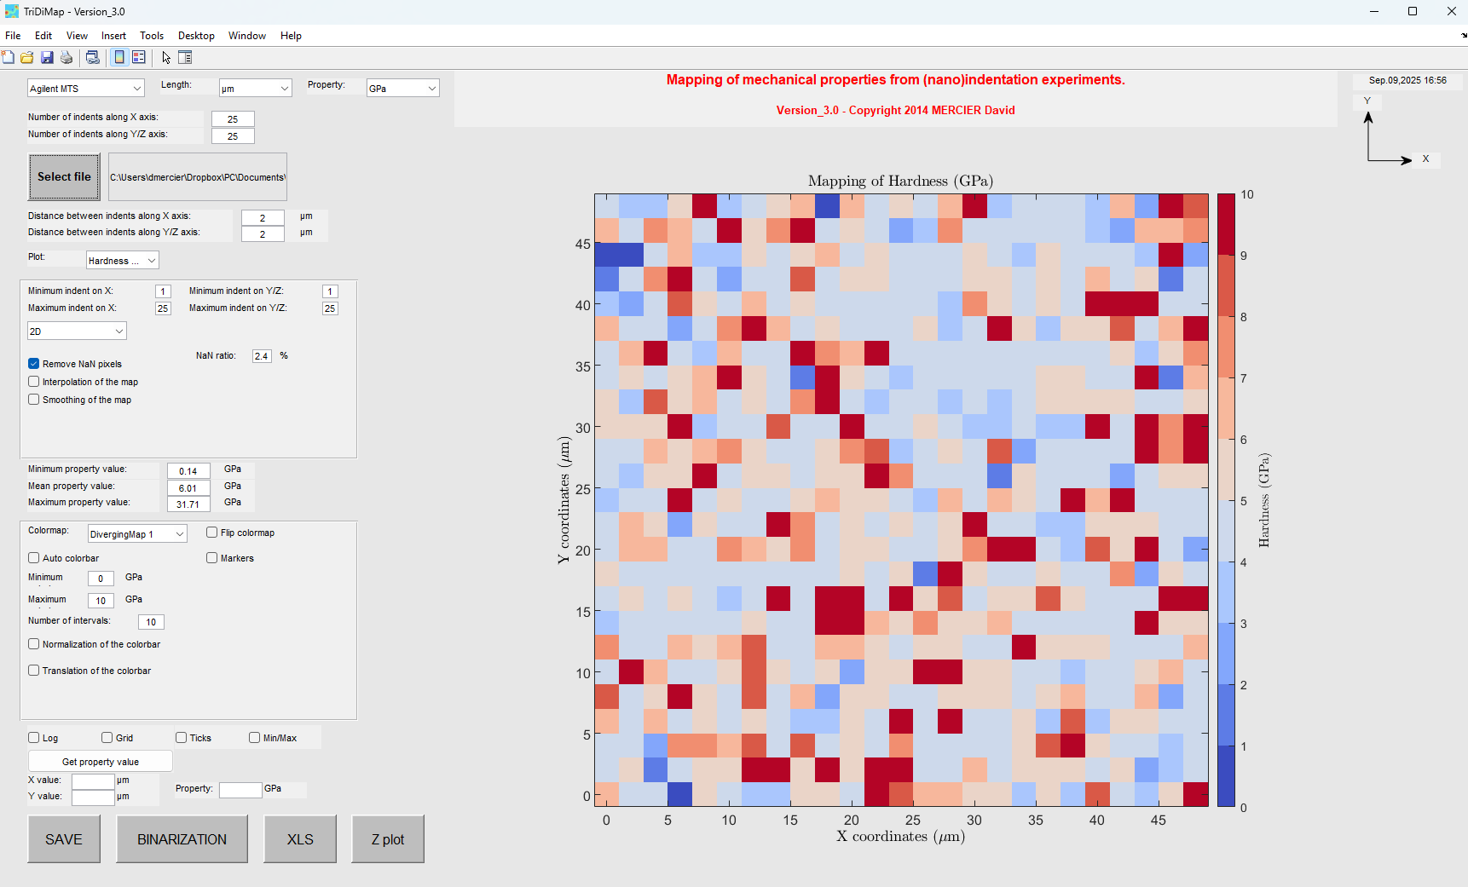
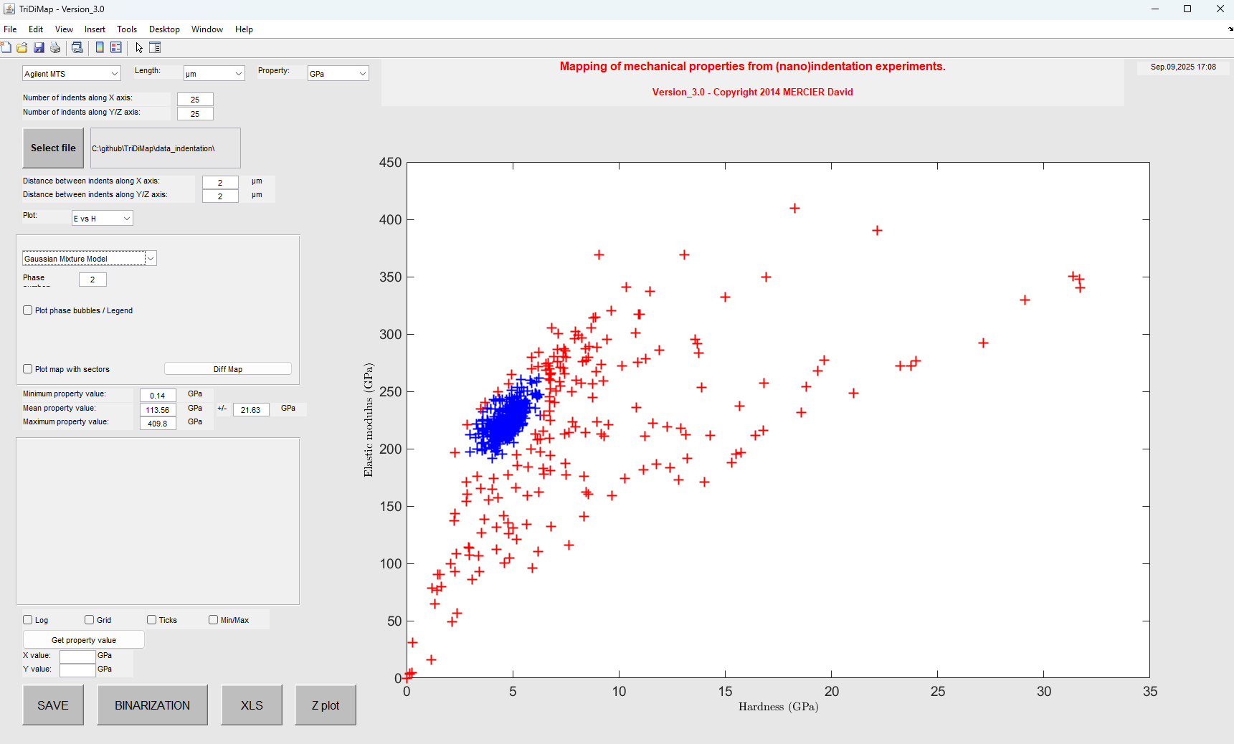
1) TriDiMap → https://github.com/DavidMercier/TriDiMap
Ouvrir Matlab, puis lancer demo.m et écrire ‘y’ dans le prompt Matlab
Charger un fichier de résultats de nanoindentation sur un matériau composite Ni-SiC : “MTS_example1_25x25.xls”
Jouer avec les différentes options de visualisation, les différents types de graphiques….
2D/3D
Interpolation/Smoothing
Colorbar/Markers
Tracer E vs H, puis ‘Gaussian Mixture Model »
Tracer la cartographie de phase correspondante

Slide 4
2) Python Jupyter Notebook
1) Commencer à faire du regroupement (clustering) non supervisé en 2D avec des données de nanoindentation (dureté et module d’Young)
→ Ouvrir le fichier ..\Indentation2025\Atelier1_ML-Clustering\2D_Clustering.ipynb
N.B.: Ne pas lancer tout le script d’un coup, essayer de faire bloc par bloc.
2) Continuer avec plus de données pour faire du regroupement non supervisé en 3D ou N-dimensions…
→ Ouvrir le fichier ..\Indentation2025\Atelier1_ML-Clustering\3D_Clustering.ipynb
N.B.: Ne pas lancer tout le script d’un coup, essayer de faire bloc par bloc.
3) Ouvrir le fichier ‘LLM_clustering.ipynb’ pour tester le LLM de OpenAI.

Slide 5
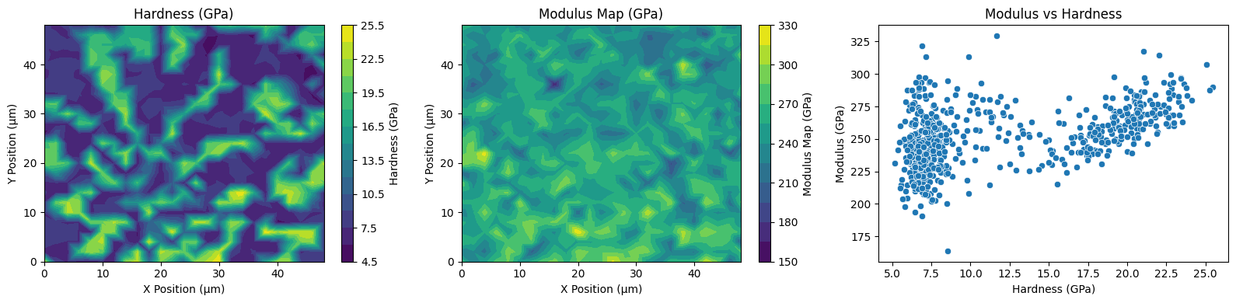
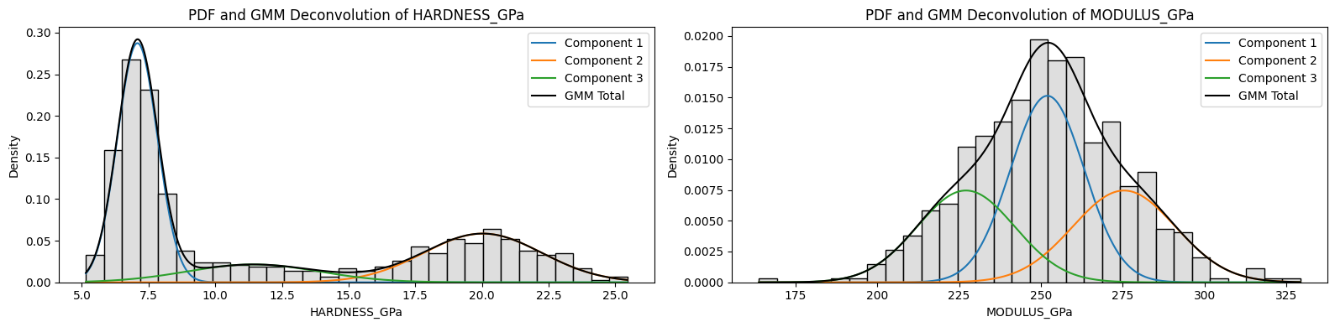
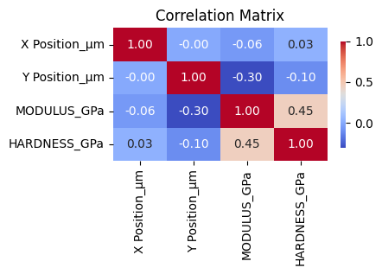
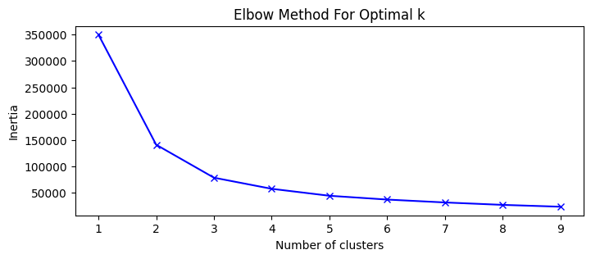
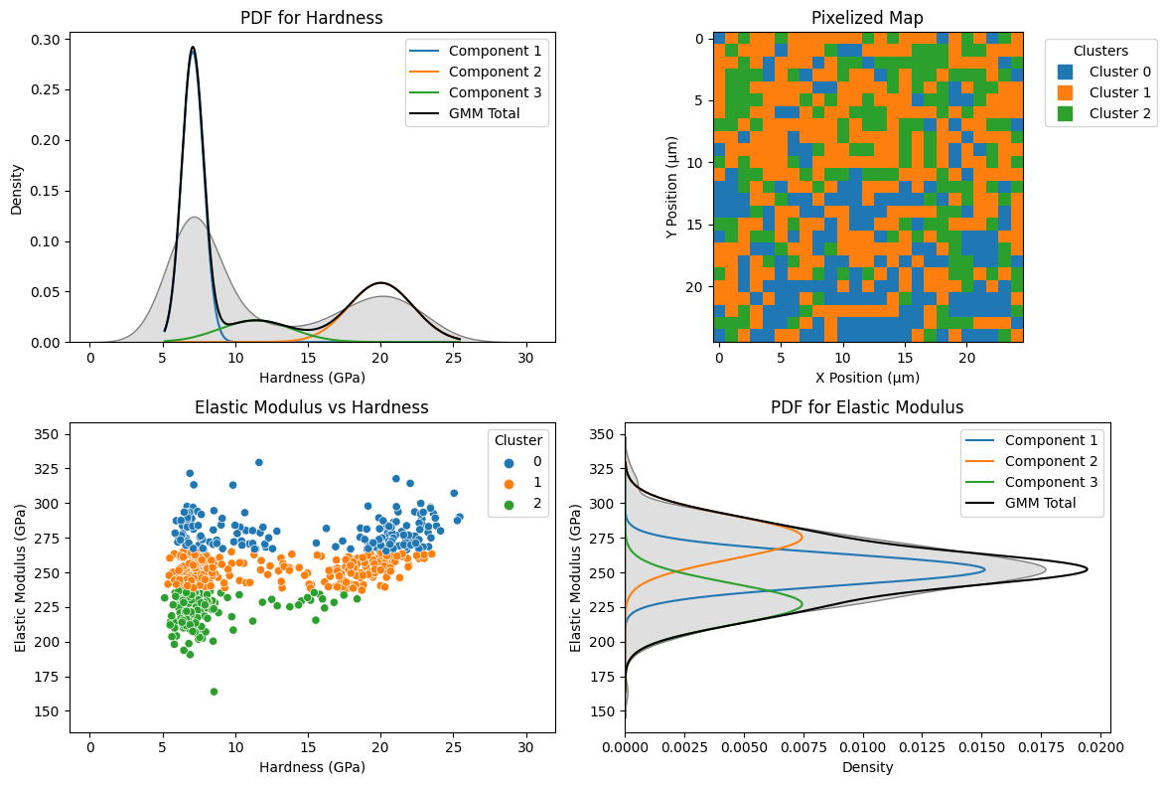
Les différentes étapes
Visualiser les données
Visualiser les données mécaniques, en tracant les cartographies de dureté (H) et de module d’Young (E) et un nuage de points E vs H.
Tracer les distributions (PDFs et CDFs).
Tracer la matrice de correlation
Réaliser une analyse PCA (si nécessaire, quand dataset > 2D)
Estimer le nombre de phase → Méthode elbow ou BIC / Score Silhouette
Faire une analyse de regroupement → K-means, GMM, DBscan…
Calculer les propriétés mécaniques moyennes par phase et les ratios de phase en presence.
Tracer la cartographie de phase et comparer à des données microstructurales ou alors aux cartographies mécaniques.
Tracer tout les graphes pour avoir une vue d’ensemble

Slide 6
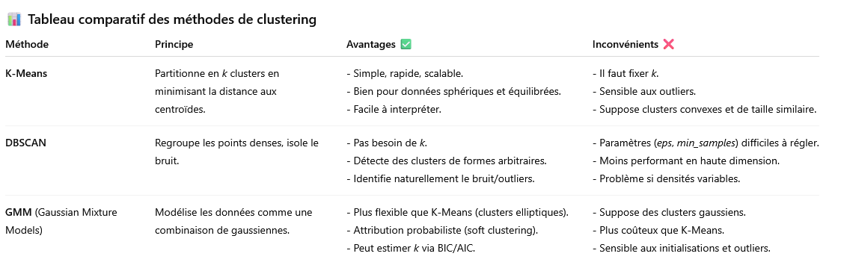
Clustering

Slide 7
PCA avant ou après Clustering ?
🔹 Clustering avant PCA
Quand : Si vous pensez que l’espace de caractéristiques original est pertinent et que le clustering doit refléter les variables brutes.
Pourquoi : La PCA est une projection linéaire — elle peut déformer la structure des clusters si ceux-ci ne sont pas alignés avec les directions de variance maximale.
Cas d’usage : Si des clusters existent dans des directions qui ne correspondent pas à la plus grande variance, faire du clustering directement sur les données brutes permet de les préserver.
🔹 Clustering après PCA
Quand : Si votre jeu de données est de grande dimension, bruité ou comporte des variables corrélées.
Pourquoi : La PCA réduit le bruit et les redondances, ce qui rend le clustering plus stable et plus efficace computationnellement.
Cas d’usage : Pour des données de grande dimension (ex. : expression génique, embeddings de texte, caractéristiques d’images), le clustering dans l’espace PCA réduit fonctionne souvent mieux.
🔹 Approche pratique Souvent :
Standardiser les données (important si les variables n’ont pas la même échelle).
Appliquer la PCA, garder suffisamment de composantes pour retenir ~80–95 % de la variance.
Faire du clustering dans l’espace PCA.
Mais : Il peut être instructif d’essayer les deux et de comparer (ex. : silhouette score, indice de Davies–Bouldin, stabilité).
👉 Règle générale :
Données de faible dimension, importance de l’interprétabilité → clustering avant PCA.
Données de grande dimension, bruitées/corrélées → clustering après PCA.

Slide 8
Perspectives
Utiliser d’autres paramètres :
Courbe force déplacement / Aire sous la courbe d’indentation
Présence de pop-in (https://doi.org/10.3390/ma14227027)
Données de fluage, Etc.
Corréler les phases mises en présence avec une image de surface :
AFM, EBSD, SEM…Etc. (https://doi.org/10.1051/mattech/2017014, https://doi.org/10.3390/met15060636)
Réaliser un classement supervisé avec une aide manuelle à la reconnaissance des phases en présence (https://doi.org/10.1016/j.matdes.2025.113897).

Slide 9
Atelier numérique Simulation paramétrique en plasticité cristalline
Colloque Indentation 2025
30 sept.-3 oct. 2025 Besançon (France)

Slide 10
Agenda
10h30 – 10h50 : Création du projet WorkBench et de la géometrie avec Ansys Discovery
10h50 – 11h10 : Modélisation de l’essai d’indentation avec Ansys Workbench/Ansys Mechanical
11h10 – 11h45 : Calcul et Visualisation des résultats
11h45 – 12h00 : Q/A
Lien vers le répertoire :
https://github.com/DavidMercier/Indentation2025_AnsysWorkshop/tree/main/Atelier2_CPFEM-NI
Liens utiles :
https://stabix.readthedocs.io/en/latest/
https://innovationspace.ansys.com/product/intro-to-crystal-plasticity-modeling-in-ansys-mechanical/
Ansys Mechanical APDL 24R2 - Help
Overview of Microstructures and Crystal Plasticity Theory – Lesson 1
Accelerating Crystal Plasticity Simulations with AI

Slide 11
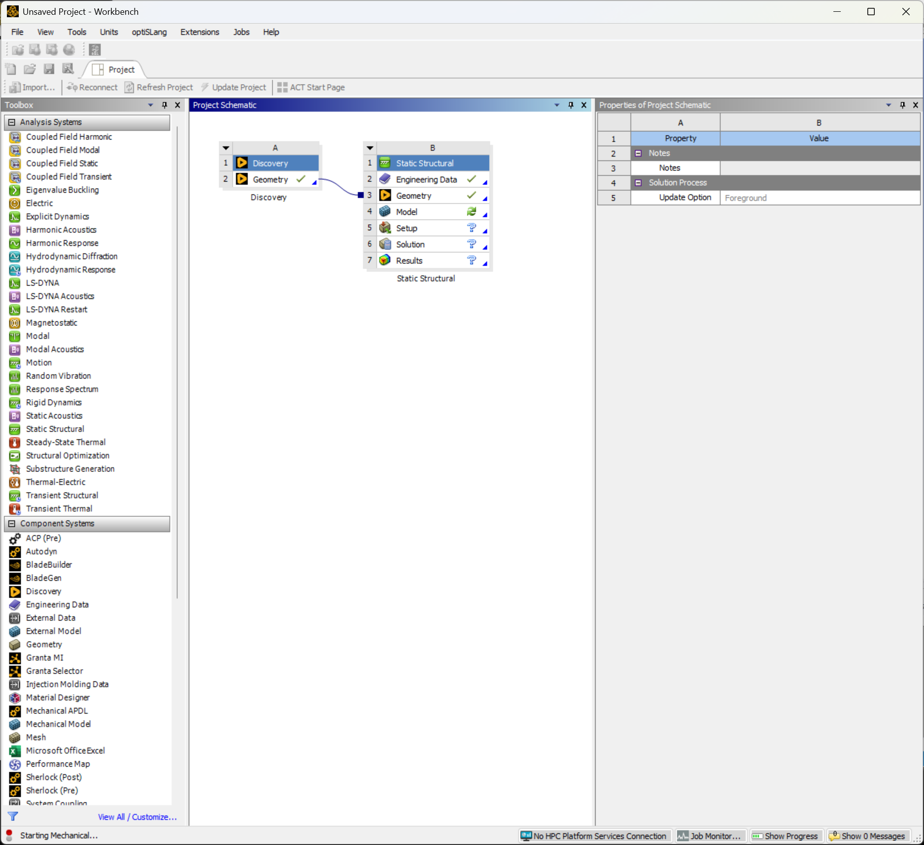
2) Workbench
Ouvrir Workbench
Dans ‘Project Schematic’ :
Etape 1 = Créer un bloc ‘Discovery’ pour définir la géometrie
Etape 2 = Créer un bloc ‘Static Structural’ et relier les 2 blocs pour faire passer la géométrie dans le modèle numérique, puis ‘Rafraichir’
Etape 3 = Créer le modèle numérique dans ‘Mechanical’
Etape 4 = Lancer le calcul
Etape 5 = En parallèle du calcul, analyser les résultats avec python
Puis discuter des résultats dans Mechanical si la simulation est terminée, et des perspectives (base de données matériaux, optimisation…etc)

Slide 12
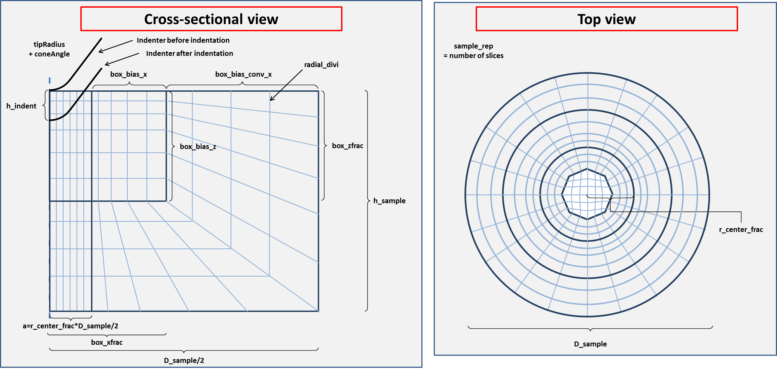
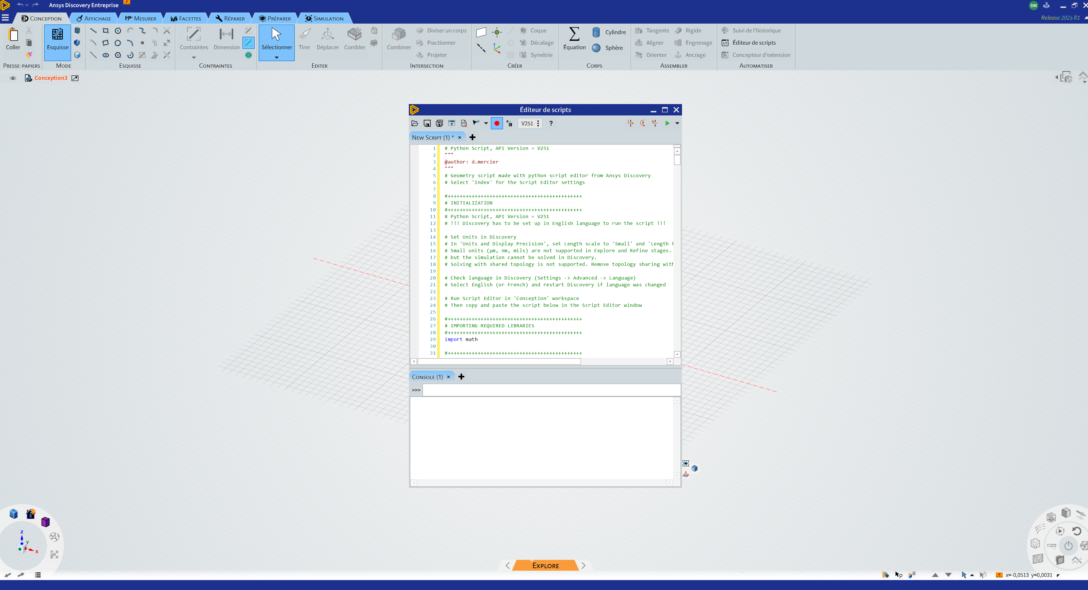
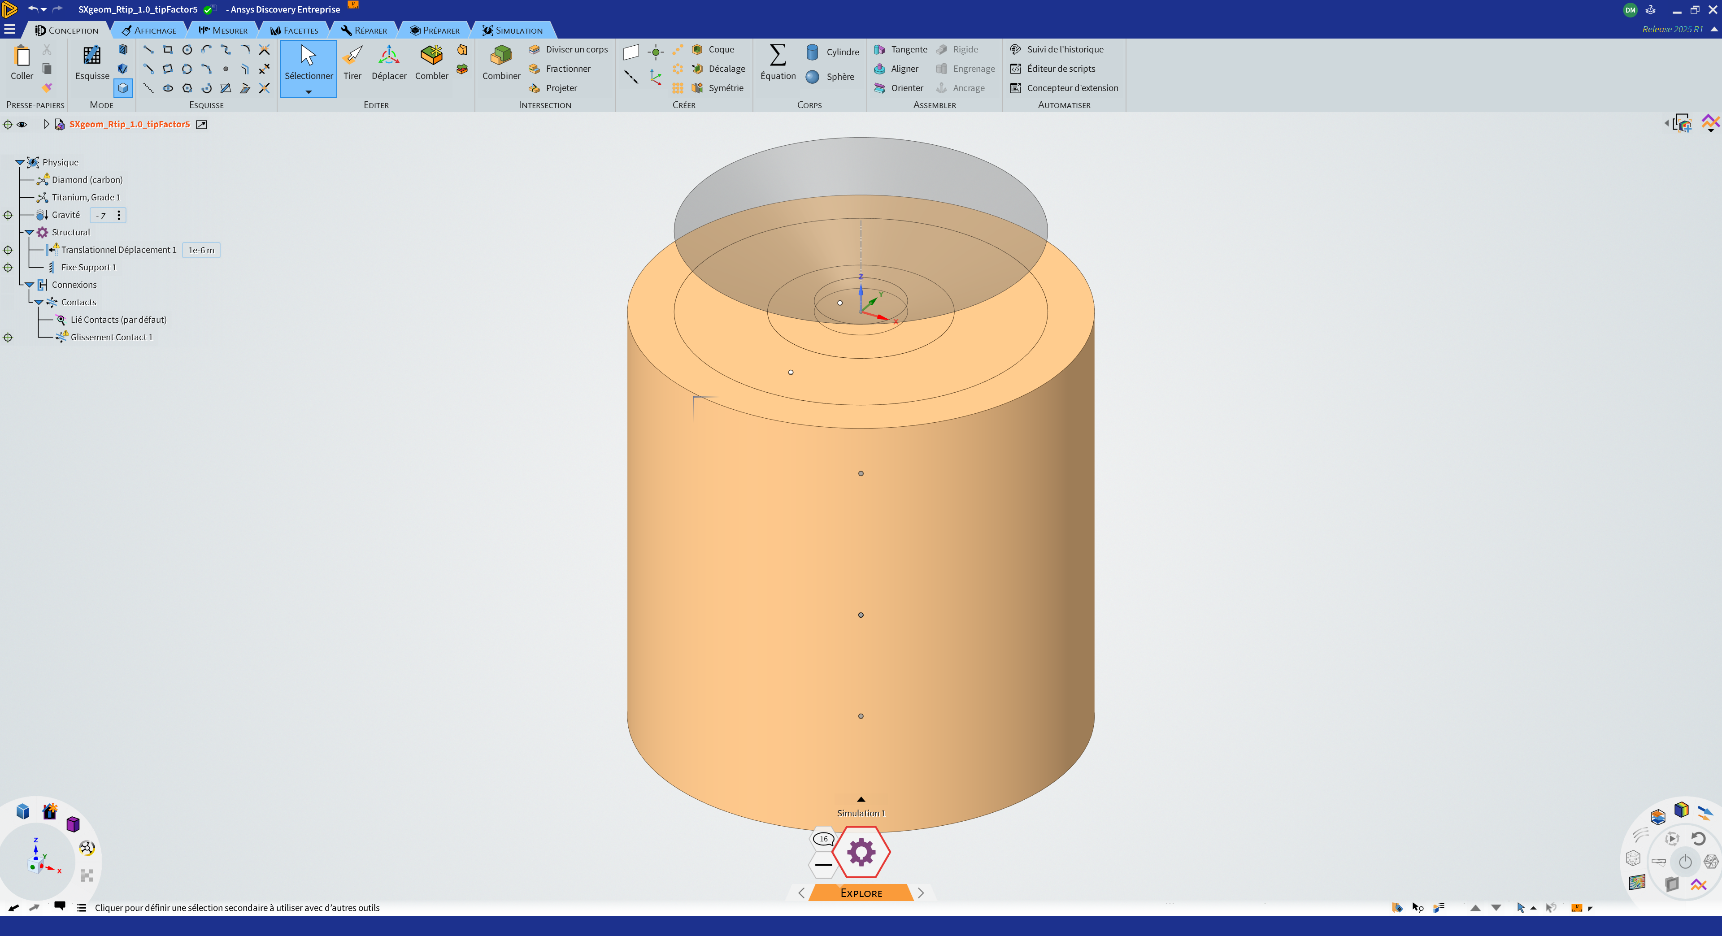
Etape 1 - Discovery
N.B. : La géometrie du specimen vient d’une convention proposée dans l’outil STABiX : https://stabix.readthedocs.io/en/latest/preCPFE_gui.html
Ouvrir Ansys Discovery et cliquer sur « Nouveau »
Ouvrir l’éditeur de scripts dans l’onglet « Conception »
Ouvrir le script python dans le dossier « Atelier2_CPFEM-NI/0_preProc”:
→ 3D_SX_indentation_allBodies_Discovery_Geometry.py
Modifier les variables/paramètres si besoin et copier et coller le contenu du script dans l’éditeur de Discovery, puis cliquer sur le bouton ‘Executer’
Bien s’assurer que l’échantillon sous l’indenteur ne fait qu’un corps → ‘Partage’ de la topologie dans l’onglet ‘Prépare’
Sauvegarder la géométrie dans le dossier de votre choix

Slide 13
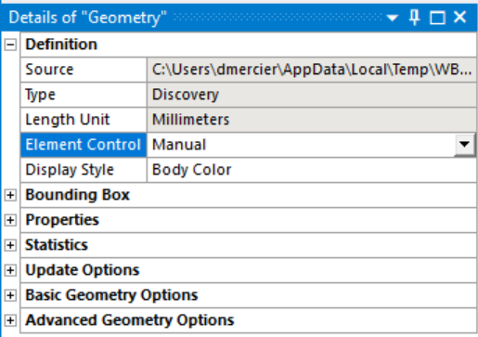
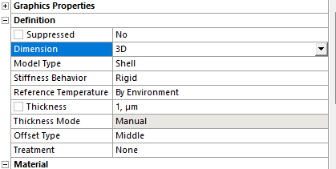
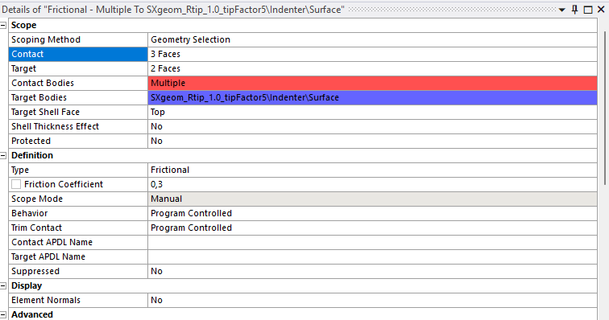
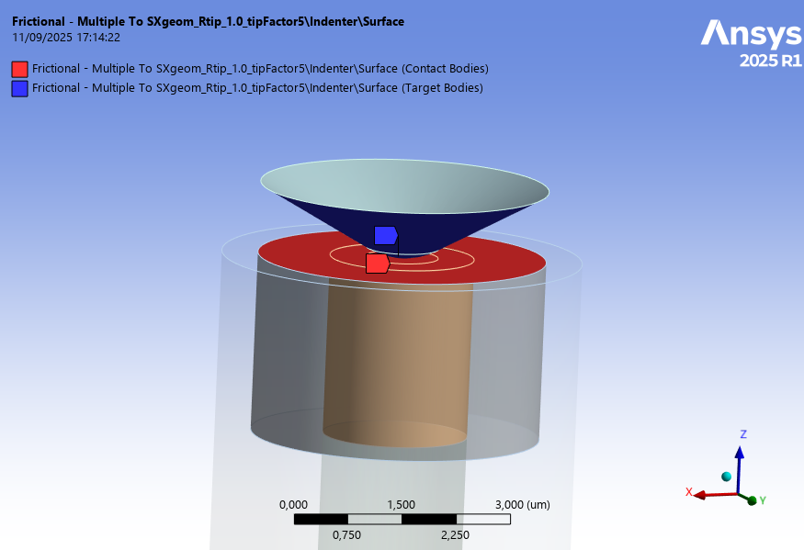
Etape 3 – Mechanical (1/4)
Unités
Vérifier les unités : µm, kg, µN… → Contraintes en Mpa.
Géometrie
Définir les paramètres de géométrie en manuel afin d’éviter l’attribution automatique de matériau par Mechanical.
Définir l’indenteur comme un corps rigide 3D.
Définir une épaisseur pour l’indenteur (1µm par exemple).
Matériaux
Pas besoin ici de définir de matériau pour l’indenteur/specimen.
L’indenteur est définic comme rigide.
Les propriétés du specimen seront définis plus tard avec le job (UMAT).
Contact
Vérifier le contact défini automatiquement par Mechanical.
Ajuster les faces du specimen en contact (2, 3 ou 4 faces au dessus).
Corps rigide défini comme cible.
Vérifier la face cible de l’indenteur → Top.
Définir un contact de type ‘Frictional’,
avec un coefficient de friction de 0,3.

Slide 14
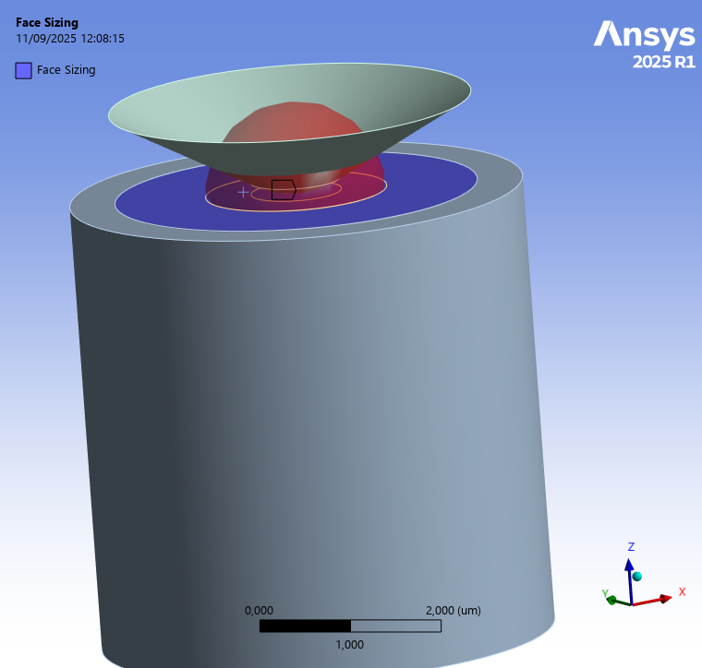
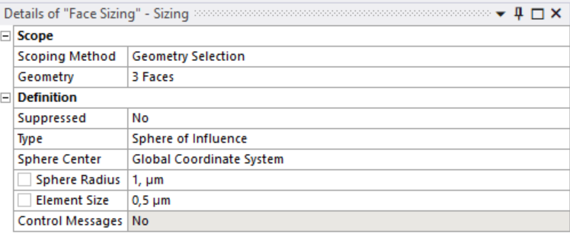
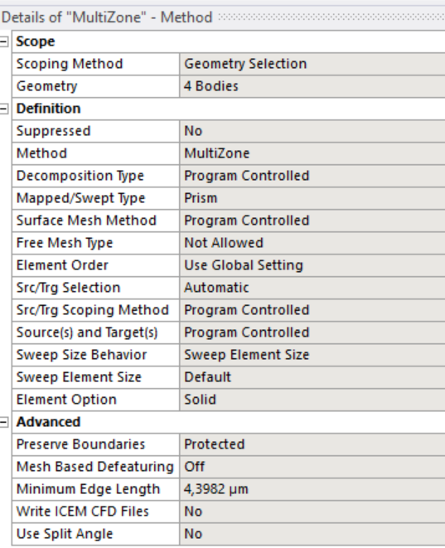
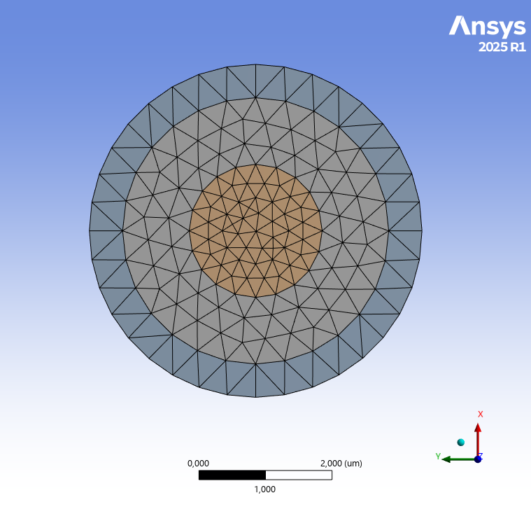
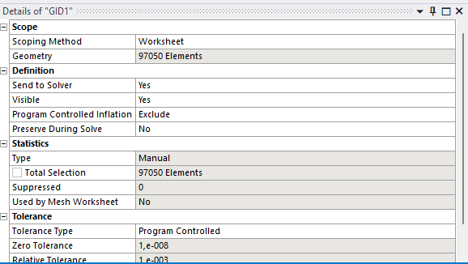
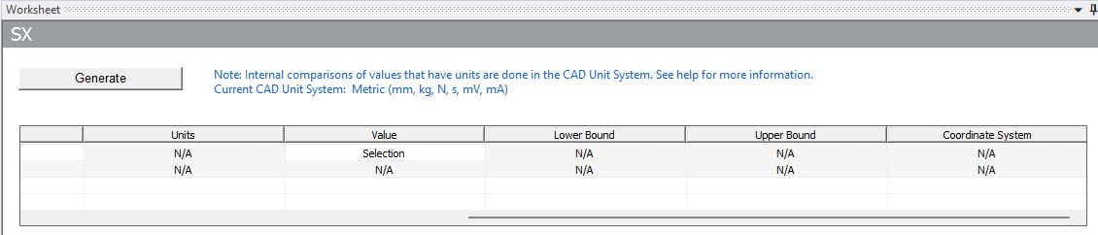
Etape 3 – Mechanical (2/4)
Maillage
Insérer une ‘Sphère d’influence’ au niveau des cylindres intérieurs du specimen. Régler le rayon de la sphere à 1µm et la taille des éléments à 0,5µm.
Insérer une méthode ‘MultiZone’ tsur les 4 parties du specimen, avec des éléments de type ‘Prism’,
Dans ‘Mesh’ adjuster l’ordre des éléments à ‘Linéaire’.
Enfin, générer le maillage.
Sélections nommées
Depuis l’onglet du ‘Modèle’, insérer une ‘Named Selections’.
Sélectionner les 4 parties du specimen.
Créer une 2nde Named Selections’ et la renommer par exemple SX.
Sélectionner ‘Worksheet’ pour la ‘Scoping Method’.
Puis ajouter une ligne au tableur (clique droit et ‘Add’) :
Add Body as Named Selection equal to Selection
Puis ajouter une 2nd ligne dans le tableur :
Convert to Mesh Elements
Puis cliquer sur ‘Generate’.
3744 éléments sont créés, auxquels il sera possible d’attribuer la UMAT de plasticité cristalline.

Slide 15
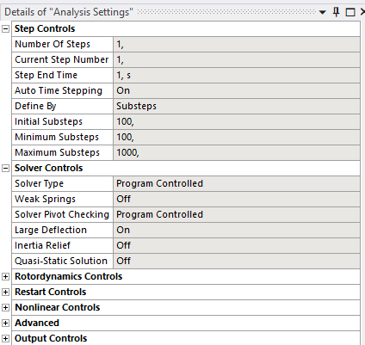
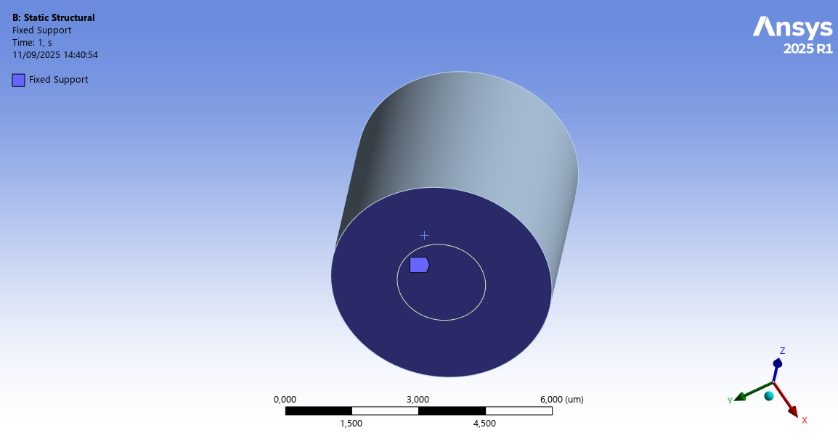
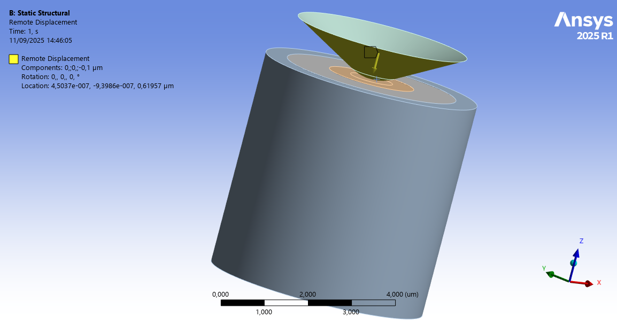
Etape 3 – Mechanical (3/4)
Réglages de l’analyse
Régler le parameter ‘Auto Time Stepping’ sur On, ‘Initial Substeps’ et ‘Minimum Substeps’ sur 100, puis le ‘Maximum Substeps’ sur 1000.
Activer ‘Large Deflection’
Conditions limites
Ajouter un ‘Fixed Support’ en sélectionnant les 2 faces en dessous du specimen.
Ajouter un ‘Remote Displacement’ de -0,1µm en Z, en sélectionnant les 2 faces de l’indenteur. Mettre les autres composantes à 0. Et mettre le comportement du déplacement en ‘Rigide’.

Slide 16
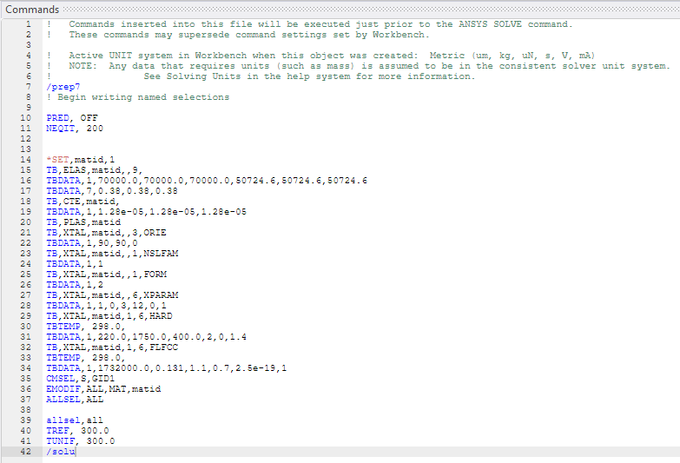
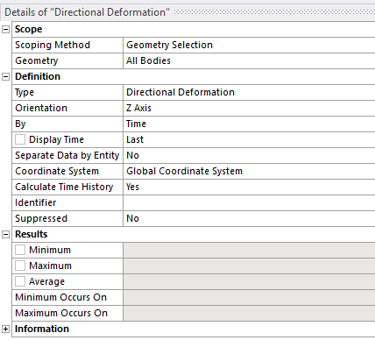
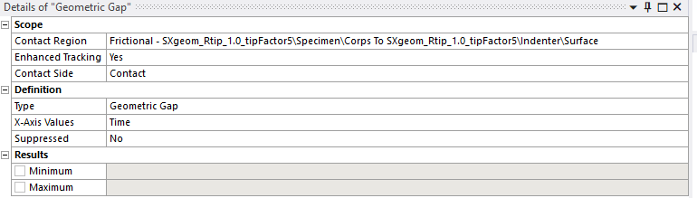
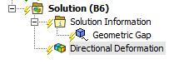
Etape 3 – Mechanical (4/4)
CP UMAT
Insérer un commande APDL depuis ‘Static Structural’ et copier coller le script UMAT généré en utilisant le script python dasnssuivant : CP_UMAT.ipynb dans le dossier « Atelier2_CPFEM-NI\1_CPFEM-SX-NI”
Vérifier la description du matériau (les propriétés thermo-mécaniques, l’orientation du cristal…)
Solution
Il faut choisir les résultats que l’on souhaite avoir dans ‘Solution’.
Insérer une ligne ‘Contact’ au niveau de ‘Solution Information’ et sélectionner ‘Geometric Gap’, afin de suivre l’évolution du contact entre l’indenteur et le specimen durant l’essai d’indentation.
Insérer une ligne ‘Directional Deformation’, depuis ‘Solution’ et sélectionner uniquement la surface supérieure du specimen, avec l’orientation en Z. Cela aidera à visualizer la formation de bourrelet autour de l’indent résiduel.

Slide 17
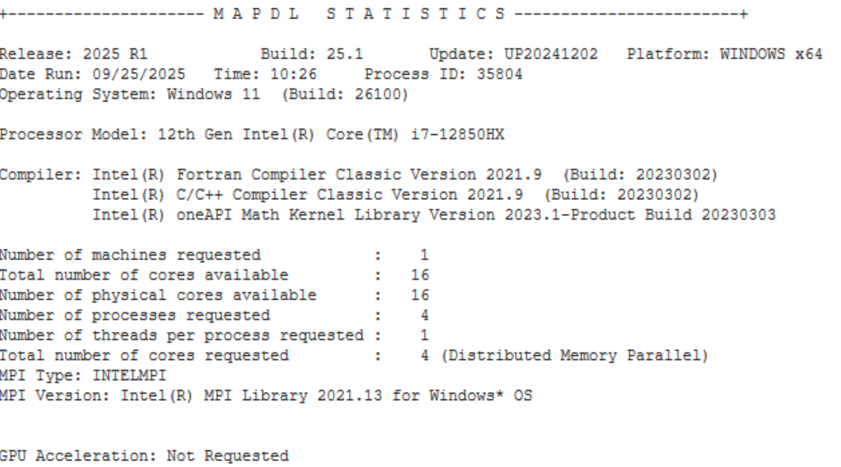
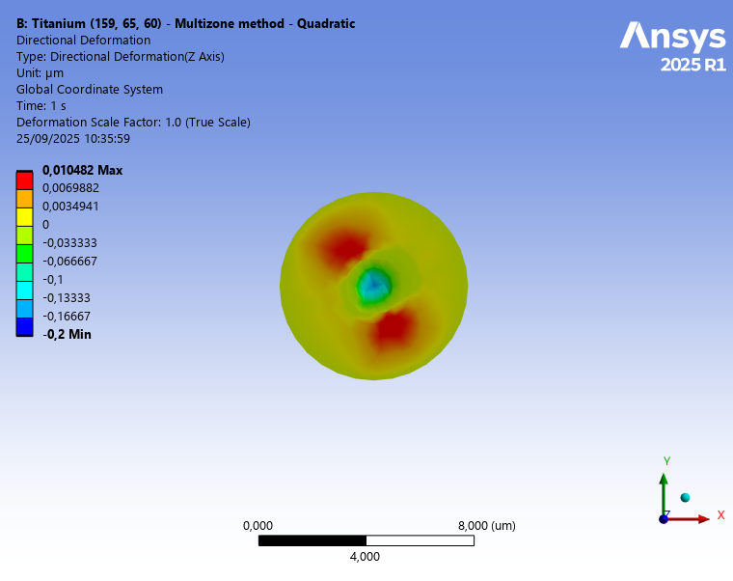
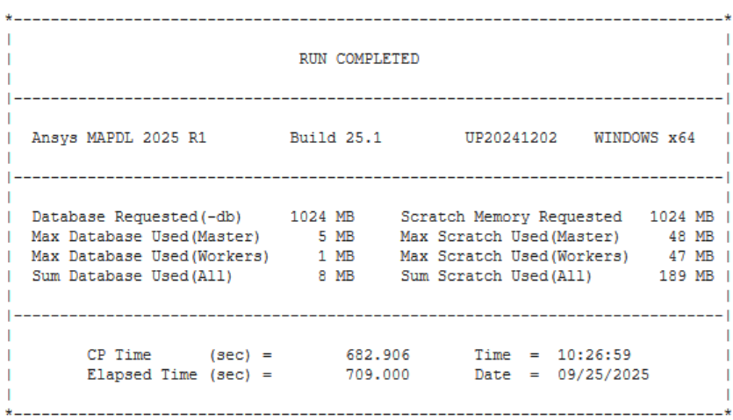
Résultats for cp-Ti
➔ Environ 12 minutes de calcul pour un maillage avec 4092 éléments (linéaire)

Slide 18
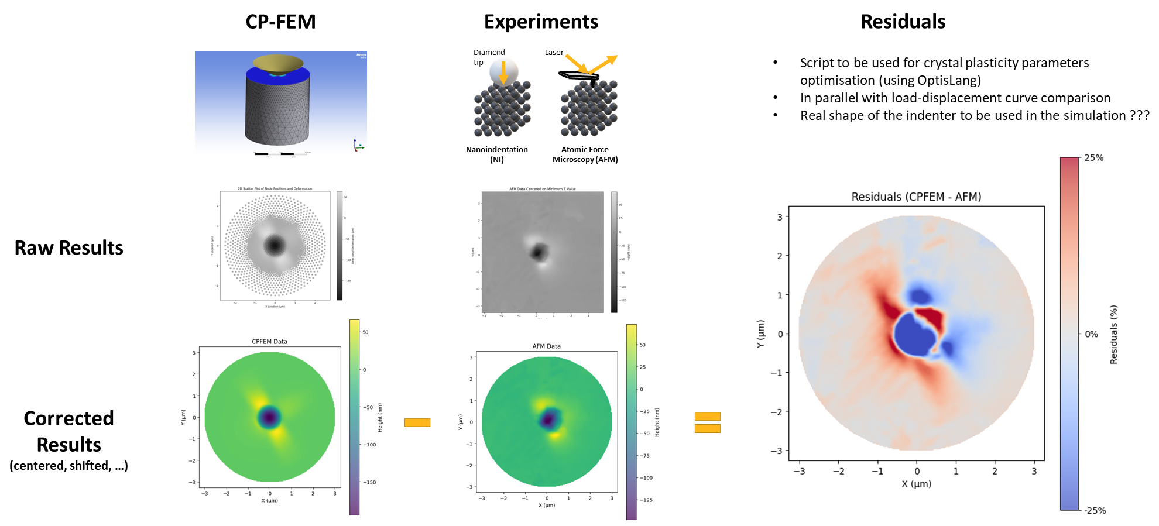
Etape 4 - Python
Comparer les topographies de surfaces des monocristaux après essai d’indentation fait expérimentalement et en simulation.
Lancer le calcul à partir du fichier Jupiter NB dans le dossier « Atelier2_CPFEM-NI/ 2_postProc” → surfPlot.ipynb

Slide 19



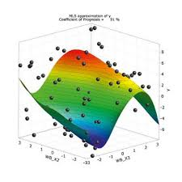

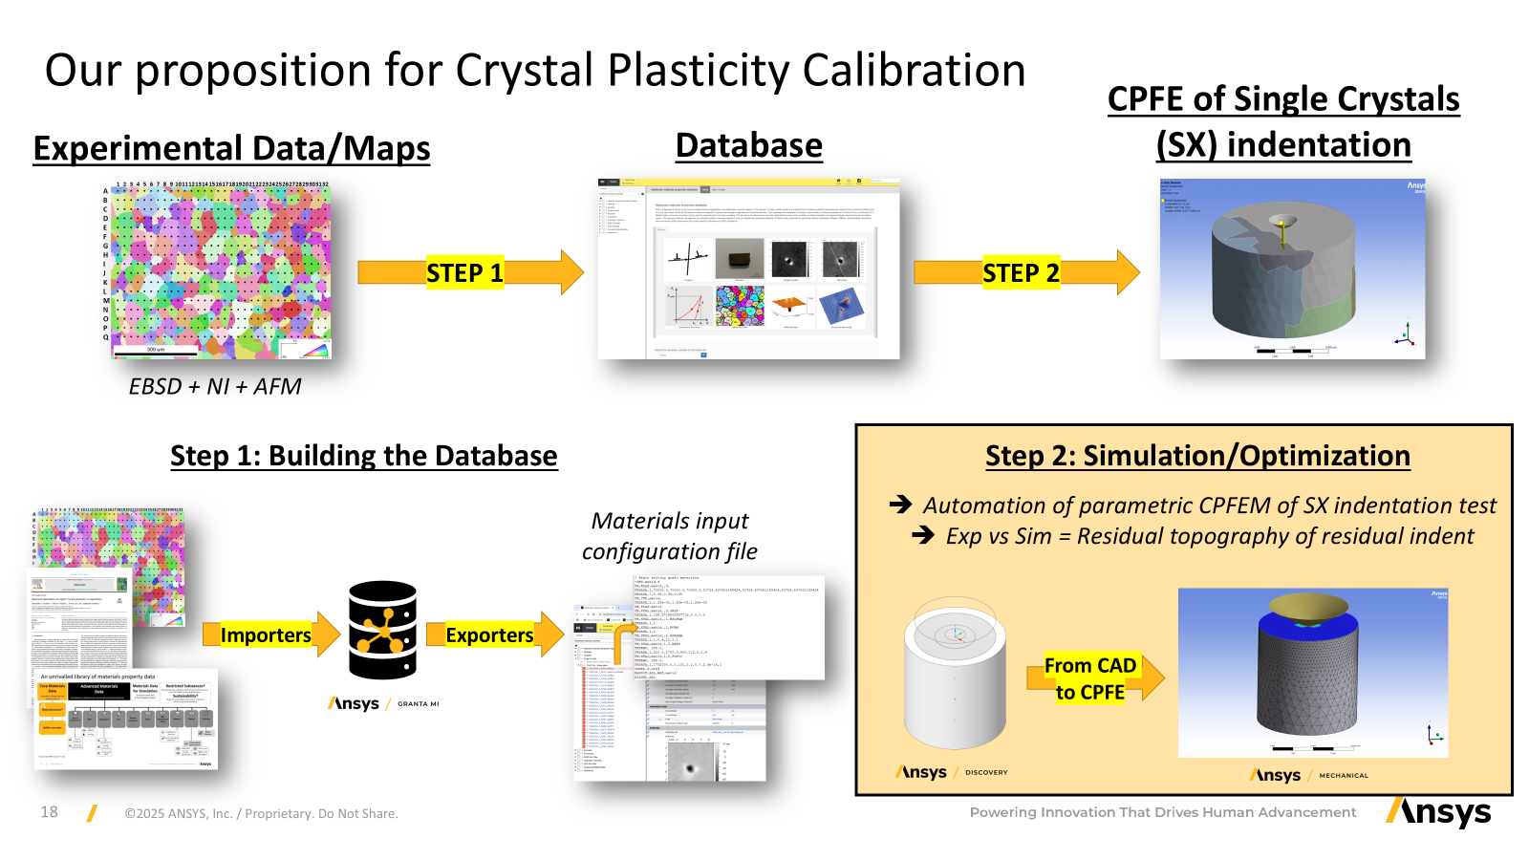
Perspectives…
Une base de données Granta MI
Un outil d’optimisation avec Optislang

Slide 20
Annexes

Slide 21
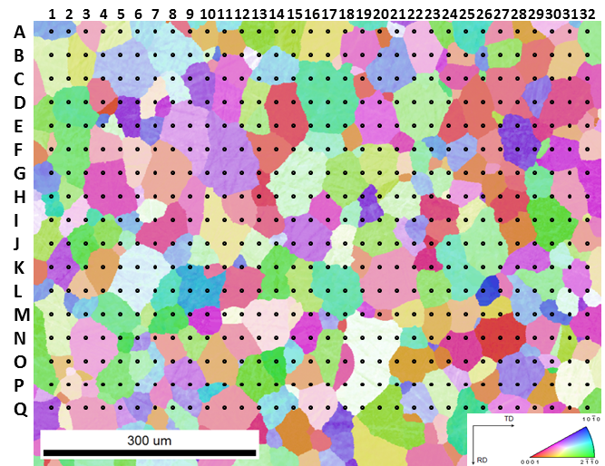


Materials inputs for simulation = f(scale)
Challenge ➔ Lot of inputs required at micro-scale!
Number of inputs
Solutions
Collection/Extension of experimental data
+ Calibration of CPFE models
Mesoscopic full-field
10²
CPFEM
µscale characterization = EBSD + nanoindentation
Coarse grained microstructures
MD
Data?
Homogenized macro-models
10¹
DFT, ab initio MD…
Region of interest
Length scale (m)
10⁻⁹
10⁻⁶
10⁻³
10⁰
Atoms
Single Crystal
Polycrystals
Meso-scale
Macro-scale
Erik van der Giessen et al (2020) Roadmap on multiscale materials modeling

Slide 22
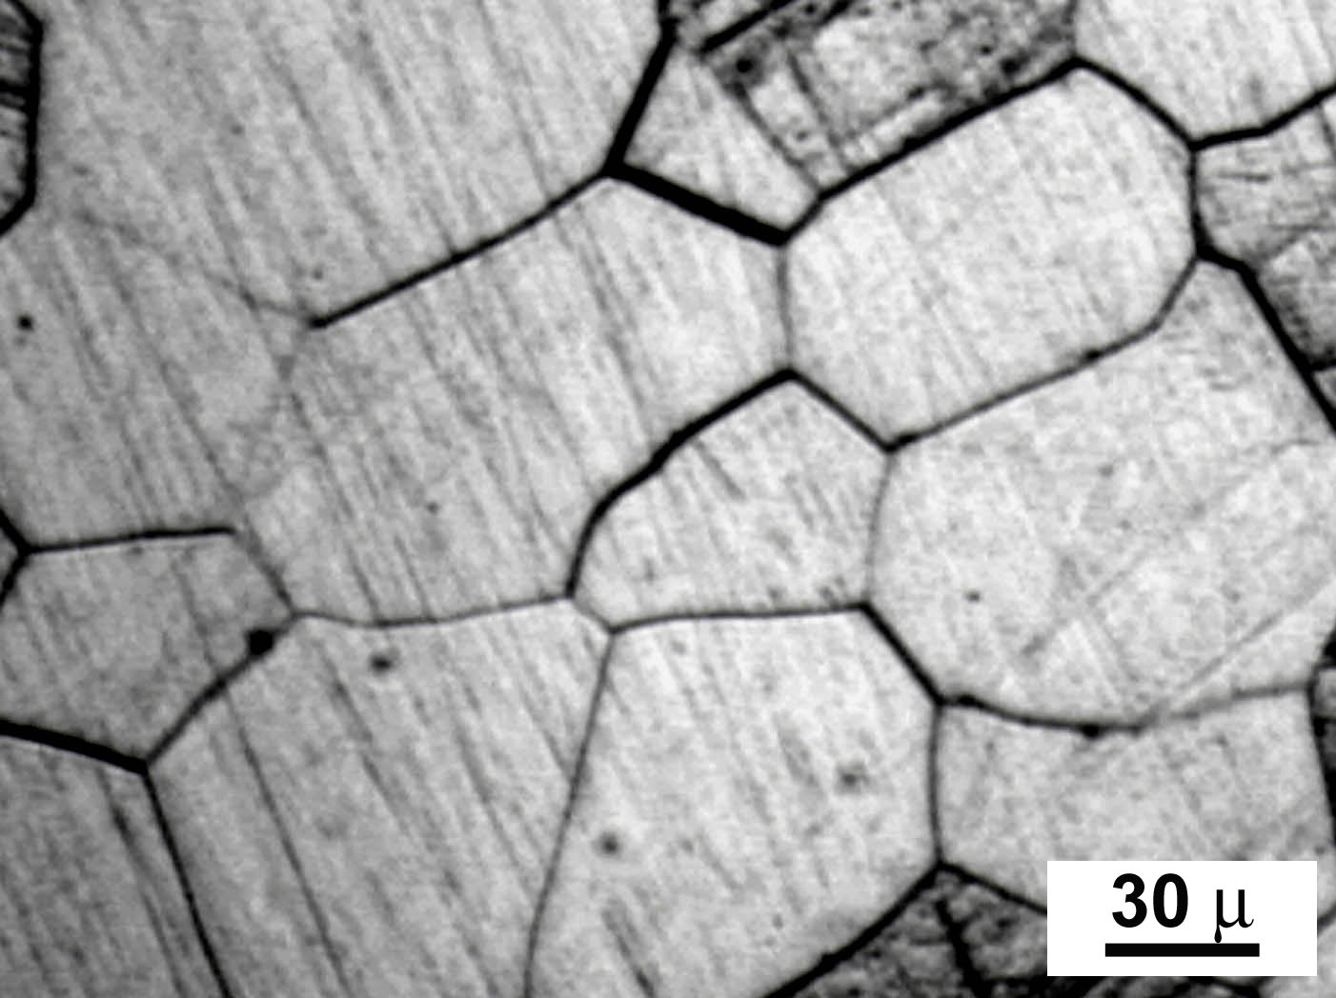
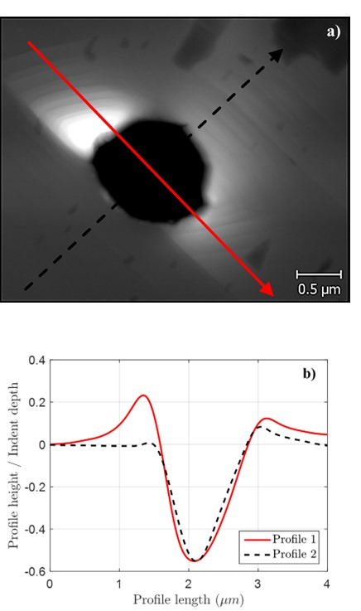
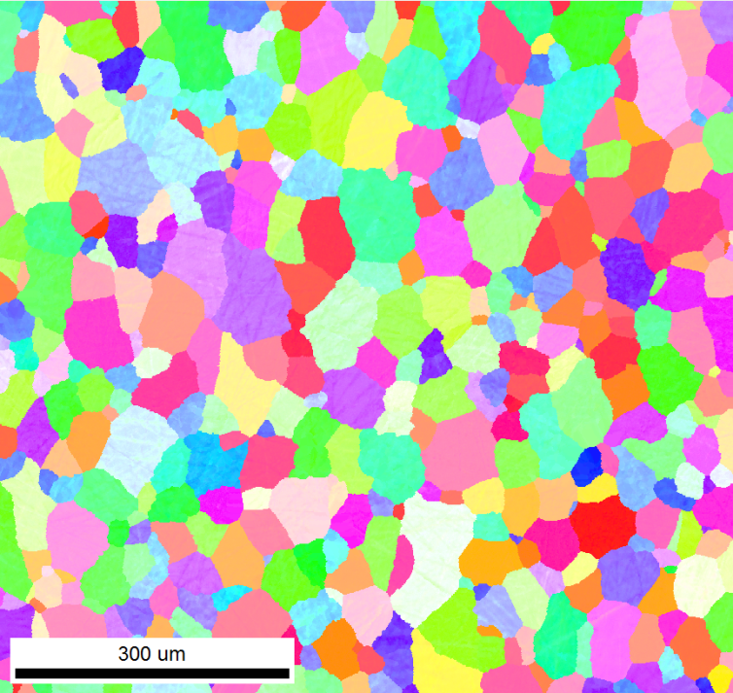
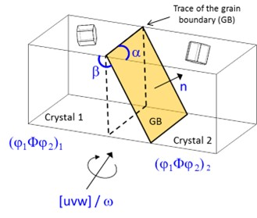
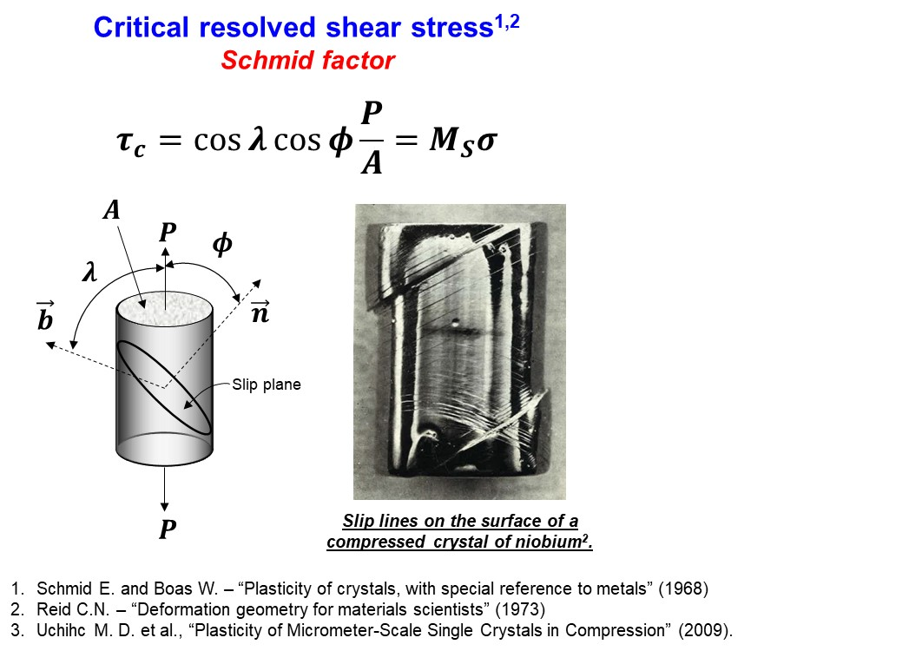
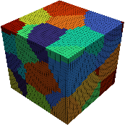
Metallic materials data requirements at micro-scale simulation
Elastic properties (single-crystal elastic stiffness constants (Cij)), plastic properties (Initial Critical Resolved Shear Stress (CRSS) for each slip system, slip system hardening parameters, rate sensitivity exponent, Reference strain rate…
Grain or Crystal lattice structure (FCC, BCC, HCP…), size, orientation, polycrystal texture, grain boundaries (GBs) geometries/type, geometrically necessary dislocations (GNDs) density…
Mechanical properties
Microstructure description
Micrograph of a polycrystalline metal
https://en.wikipedia.org/wiki/Grain_boundary
Slip plane
Slip trace
RVE for CPFEM
If included in the CPFE code:
Thermal and Strain Rate Effects
Twinning parameters (for HCP or BCC twinning models)
Coupling with phase transformation models
Damage and failure parameter

Slide 23
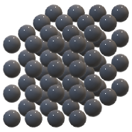
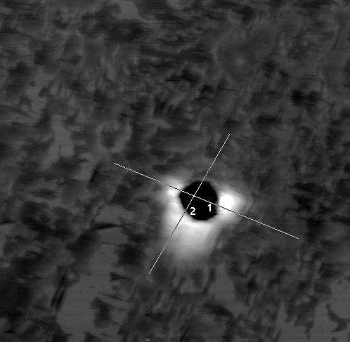
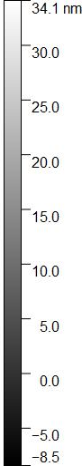

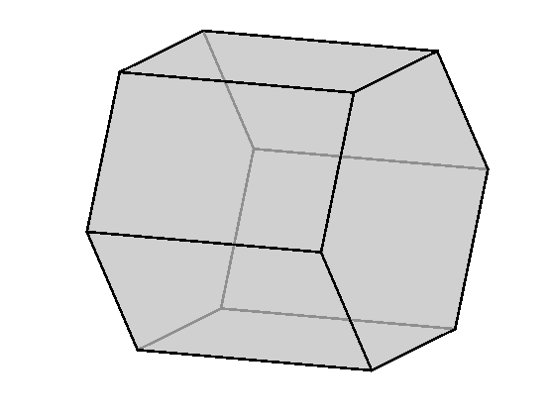
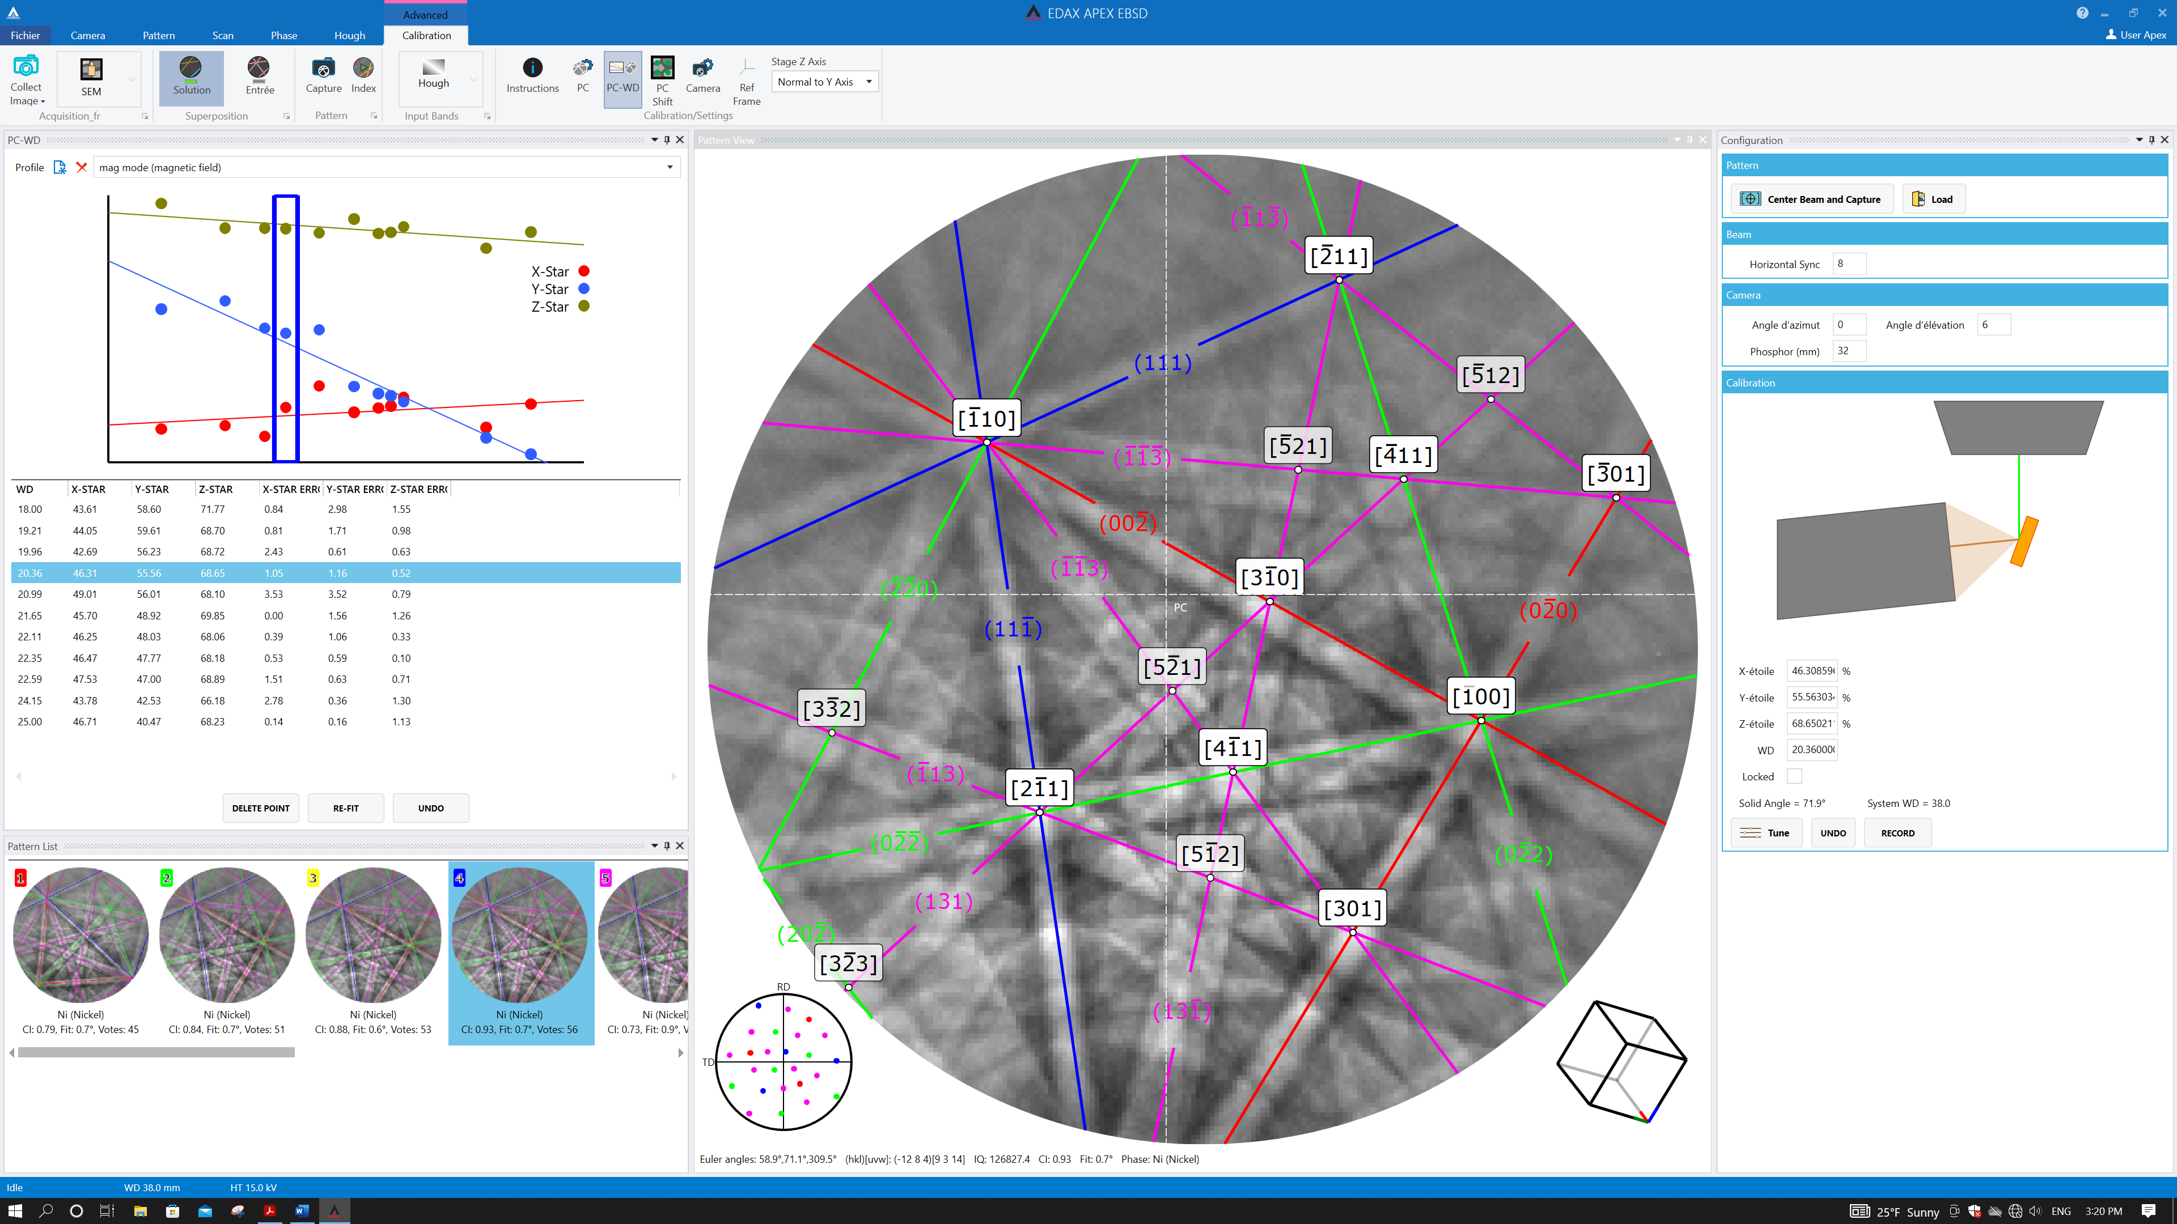
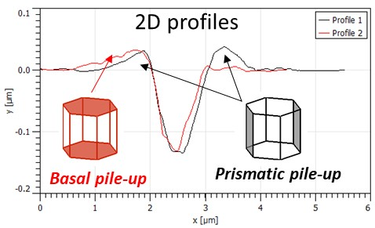
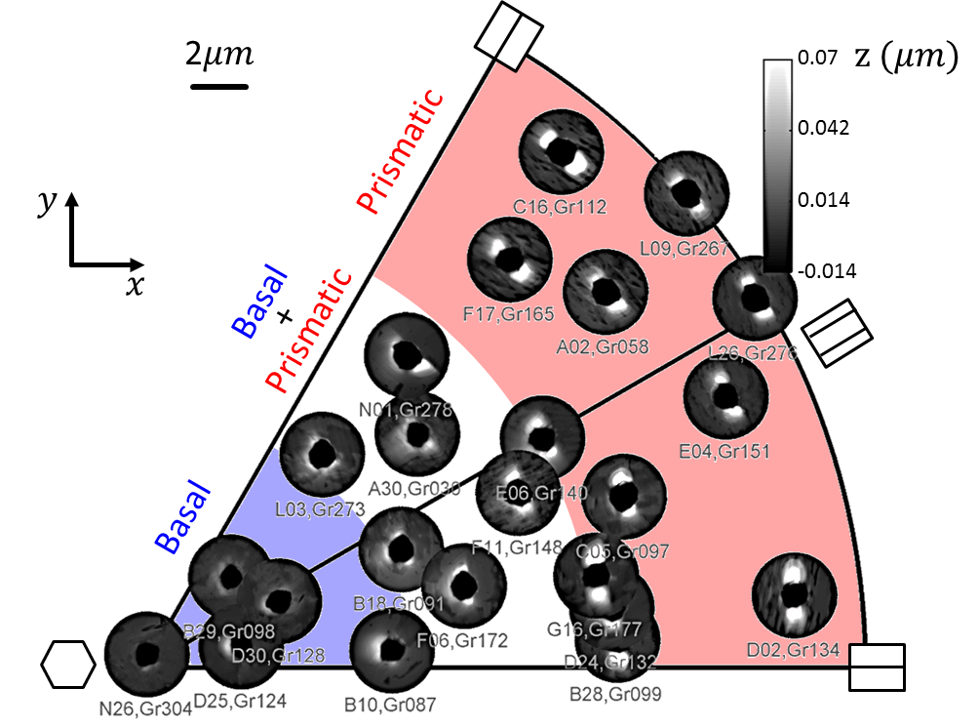
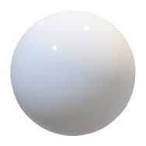
Some explanations about required experimental Data/Maps
Diamond tip
Combination of mechanical and microstructural maps
Topography of a unique residual indent
laser
Nanoindentation (NI)
e-
Atomic Force Microscopy (AFM)
2µm
Electron Backscattered Diffraction (EBSD)
➔ Done on metals/alloys usually at RT, after polishing and annealing steps…
CPFEM requires accurate material parameters, but a single experimental technique often leads to non-uniqueness in the parameter identification. Combining multiple experimental methods improves confidence by providing complementary data.
Single crystal (SX) indentation → No effect of grain boundaries (GBs) / Only 1 GB to study in the case of BX…
The pile-ups can be asymmetrical and are function of SX orientation. Perfect fo CP code validation, as uniqueness of the solution.
Experiments are easy to reproduce and to model and lots of data in the literature…
Hardness inverse pole figure (HIPF)

Slide 24

Les différents éléments à disposition

Slide 25







Mesh sensitivity
Fixed SX radius = 5x tip radius → R=3,5µm when indentation depth is equal to 0,2µm (higher than 10 times as recommended in the literature)
Element order = Prog controlled
Euler angles = (159,65,60)
BEST SETTINGS
10239 elements
18651 elements
25015 elements
53107 elements
36min
Element size in sphere of influence of 2µm
Element size in sphere of influence of 1µm
Element size in sphere of influence of 0,8µm
Element size in sphere of influence of 0.5µm
OK
Mesh sensitive

Slide 26






Mesh benchmarking
Fixed sphere of influence (R=1,4µm) and fixed element size = 0,2µm
SX radius = 3,5µm
Friction coefficient = 0,3
Euler angles = (159,65,60)
BEST SETTINGS
26999 elements
Linear order
27005 elements
Quadratic order
17504 elements
Quadratic order

Slide 27





SX size sensitivity
Fixed sphere of influence (R=1,4µm) and fixed element size = 0,2µm
Element order = Prog controlled
Euler angles = (159,65,60)
BEST SETTINGS
17479 elements
30171 elements
32083 elements
SX radius = 1,75µm
SX radius = 3,5µm
SX radius = 7µm
OK
SX size sensitive
Mesh sensitive

Slide 28





Friction analysis
Fixed sphere of influence (R=1,4µm) and fixed element size = 0,2µm
SX radius = 3,5µm
➔ Need to increase min substep when increasing friction coefficient !!!
Euler angles = (159,65,60)
BEST SETTINGS
Friction coefficient = 0,5
Friction coefficient = 0,1
Friction coefficient = 0,3
Friction coefficient = 1
ROI
1
No effect of friction
2
Friction sensitive
1
Frictionless contact
2
Rough contact
Contact mechanics. K.L. JOHNSON (1985)

Slide 29












Reference Materials in the DB for CPFE
Single phase materials → SX data
Multi-phase materials → SX, BX and PX data
FCC - Copper
HCP - cp Ti
BCC - Mo
FCC/BCC – Ti5Al2.5Sn
BCC/BCT – TRIP steel
Ti alpha
Ti beta
Ferrite/Bainite
Martensite
Exp
Mechanical map
Exp
Exp
Exp
Sim
EBSD map
Sim
Exp
Wang Y. et al. Acta Materialia, 2004, 52(8)
Mercier D. et al. (2015)
Zambaldi C. et al., J. of Mater. Res., 2012, 27(01)
Mercier D. et al. (2015)
EU NanoMECommons project (2024)

